Slide 1
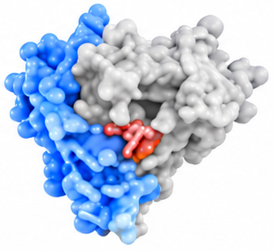
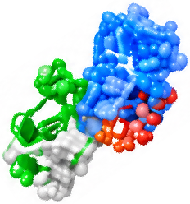
项目四： EGFR 多源证据驱动的药物候选评估 Agent
基于 LangGraph 的有状态工作流编排与可追溯决策原型
研究背景与目标
面向 EGFR 靶点小分子虚拟筛选，整合活性预测、结构证据及 ADMET/PK 多维开发性评价。
构建基于 LLM Function Calling 与 LangGraph 的 Agent 工作流，实现任务规划、工具权限控制、条件路由、证据校验及
可追溯报告生成。
EGFR
整体架构
研发分析能力
01
ChEMBL 数据集与分子准备
02
QSAR 活性预测
03
结构证据分析
04
ADMET / PK 评估
05
多目标评价
•
活性数据清洗
3
•
Morgan 指纹 + RF
•
结合模式与关键相互作用
•
ADMET-AI 多端点
•
Pareto 非支配排序
•
分子结构标准化
2
•
pIC50 回归预测
•
结构风险与口袋适配
•
RDKit PK 风险评分
开
发
性
•
活性 + 结构 + 开发性
•
Scaffold 划分
1
•
候选活性初筛
•
界面几何评估
•
D-MPNN 清除率
•
候选优先级参考
( Train / Valid / Test )
0
0
1
2
3
4
Shadow 模型
活性
LangGraph Agent 工作流
01
任务规划
02
权限控制
03
工具执行
04
证据校验
05
决策汇总
06
报告与审计
Plan
Permission
Execute
Validate
Decide
Report
•
解析研发问题
•
Scope 校验
•
适配现有 QSAR / 结构工具
•
字段完整性
•
当前实现：证据可用性汇总
•
结构化报告
•
生成执行计划
•
限制工具调用
•
条件路由与失败分支
•
来源与状态检查
•
科学排名引擎待接入
•
执行轨迹与审计记录
注：已实现六节点 StateGraph 原型，包含条件路由与异常处理；当前为 synthetic demo 验证。
核心特色
当前验证结果
6
86
0
4
LangGraph StateGraph
State 管理
Conditional Routing
Tool Scope Control
Evidence Validation
Audit & Testing
工作流节点
自动化测试通过
失败
子测试通过
六节点工作流编排
跨节点状态传递
动态路由与异常分支
工具权限约束
证据完整性校验
执行轨迹与自动化测试
当前验证：离线 demo 与自动化测试通过；真实工具回放与科学决策引擎集成待完成。
Notes:
本页根据用户提供的1672×941可见参考图重建。标题、段落、流程节点、图标、边框、连接箭头、指标数字及散点/Pareto示意图均为PowerPoint原生可编辑对象。
EGFR蛋白和对接复合物复用仓库此前EGFR PPT中的对应插图，作为可替换图片保留；对接图为适应版式做了旋转。没有调用图像生成模型。
散点图与Pareto图仅复刻截图可见外观，没有原始数据，不构成模型验证或实验数据。6/86/0/4为参考图所示内容，未独立运行或核验所描述的研发系统。

